Slide 1

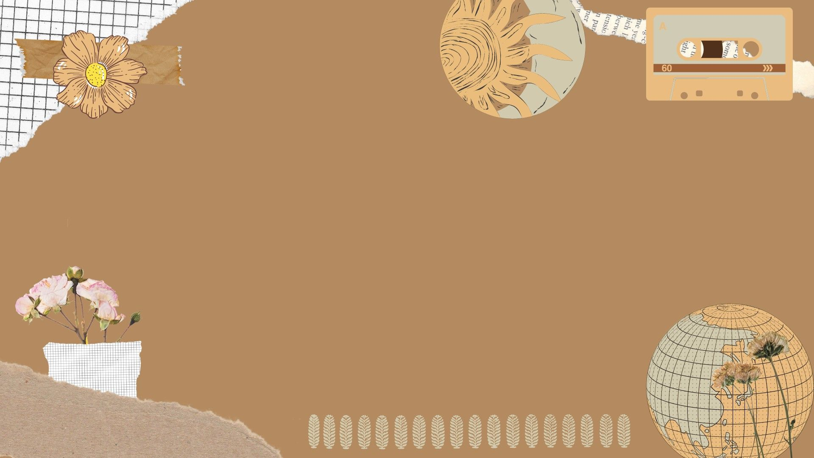

UỶ BAN NHÂN DÂN QUẬN LONG BIÊN
TRƯỜNG MẦM NON HOA PHƯỢNG
Hoạt động: Làm quen với toán:
Ôn hình tròn, hình vuông, hình tam giác, hình chữ nhật
Đối tượng: Mẫu giáo bé
Giáo viên thực hiện: Ngô Kim Trúc

Slide 2

MỤC ĐÍCH YÊU CẦU:
1. Kiến thức
- Trẻ nhận biết được hình vuông, hình tròn, hình tam giác, hình chữ nhật. Sử dụng đúng từ ngữ toán học
2. Kỹ năng
- Trẻ có kỹ năng so sánh, nhận biết qua các đăc điểm của từng hình
- Rèn trẻ kỹ năng trả lời câu hỏi to rõ ràng mạch lạc.
3. Thái độ
- Trẻ hứng thú tham gia vào các hoạt động

Slide 3





Slide 4
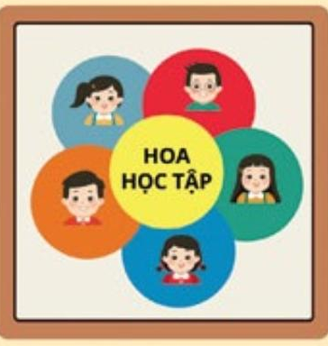

Hình vuông

Slide 5

Hình tròn

Slide 6

Hình tam giác

Slide 7
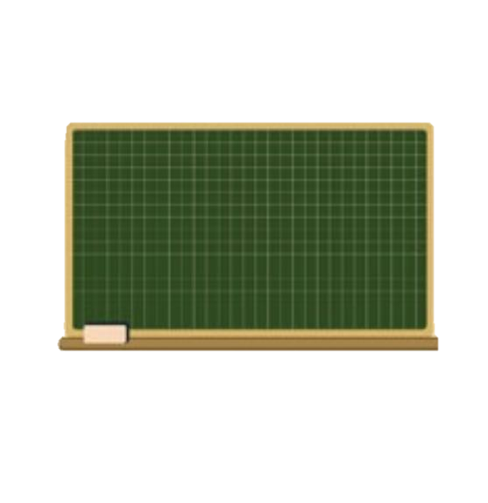
Hình chữ nhật

Slide 9





CÂU CÁ CÙNG
DORAEMON

Slide 10




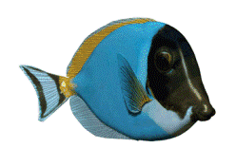

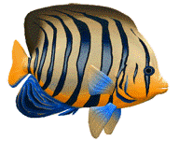
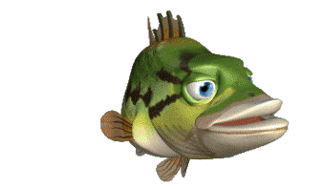



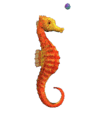




CHÚC MỪNG
CHÚC MỪNG
CHÚC MỪNG
CHÚC MỪNG
CHÚC MỪNG
CHÚC MỪNG
CHÚC MỪNG

Slide 11
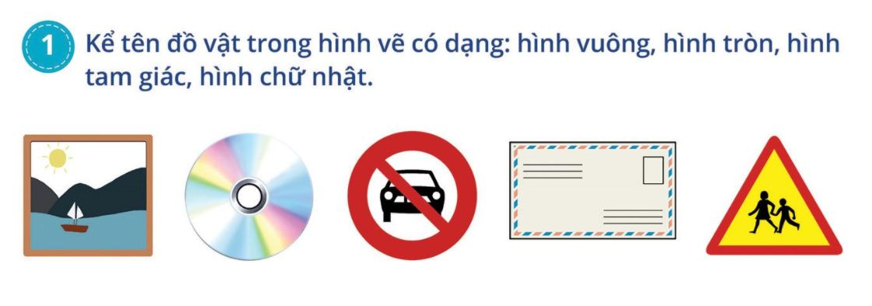
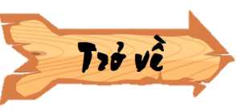
Kể tên các đồ vật trong hình vẽ có dạng: hình vuông, hình tròn, hình tam giác, hình chữ nhật.

Slide 12
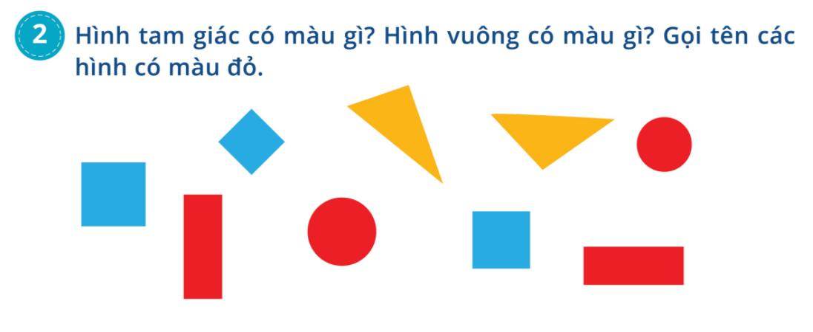
Hình tam giác có màu gì? Hình vuông có màu gì? Gọi tên các hình có màu đỏ.
Hình tam giác có màu vàng

Slide 13
Hình tam giác có màu gì? Hình vuông có màu gì? Gọi tên các hình có màu đỏ.
Hình vuông có màu xanh

Slide 14
Hình tam giác có màu gì? Hình vuông có màu gì? Gọi tên các hình có màu đỏ.
Hình chữ nhật, hình tròn

Slide 15

Cảm ơn các bạn đã giúp mình câu được thật nhiều cá!

Slide 16
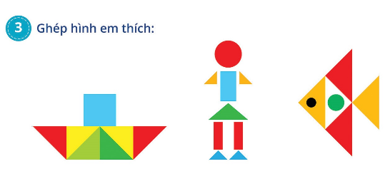
1
2
3

Slide 18
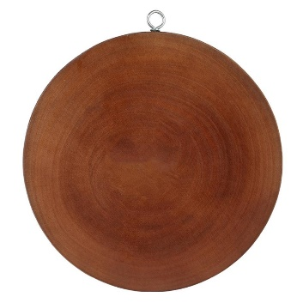
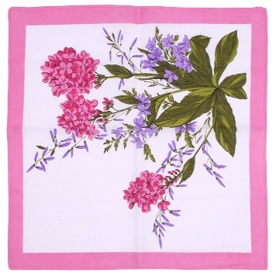

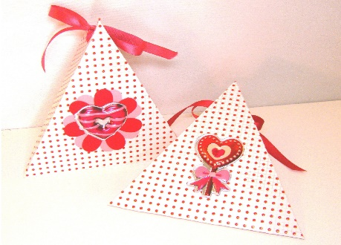
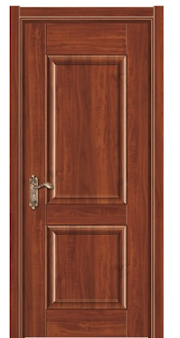
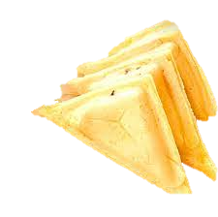
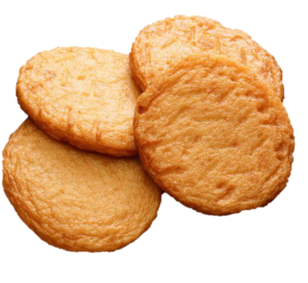
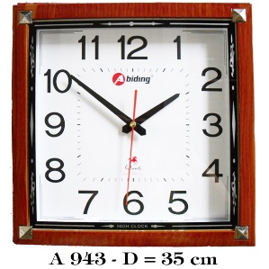
Kể tên các đồ vật trong thực tế có dạng: hình vuông, hình tròn, hình tam giác, hình chữ nhật.
4
a)
b)

Slide 19

DẶN DÒ

Slide 20





Tạm biệt và
hẹn gặp lại!

